Slide 1
Безопасность в интернете
Основы
безопасности
в Интернете

Slide 2
Статистика использования интернета

Slide 3
Основные правила безопасного использования Интернета:
Защитите свой компьютер
Регулярно обновляйте операционную систему.
Используйте антивирусную программу.
Применяйте брандмауэр.
Создавайте резервные копии важных файлов.
Будьте осторожны при загрузке новых файлов.

Slide 4
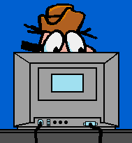
Защитите себя в Интернете
С осторожностью разглашайте личную информацию.
Думайте о том, с кем разговариваете.
Помните, что в Интернете не вся информация надежна и не все пользователи откровенны.

Slide 5
Соблюдайте правила
Закону необходимо подчиняться даже в Интернете.
При работе в Интернете не забывайте заботиться об остальных так же, как о себе.

Slide 6
- Как именно злоумышленники воплощают в жизнь свои намерения?
рассылка вредоносных программ по электронной почте;
размещение вредоносных программ на сайтах Интернета;
злоупотребление доверием;
использование неаккуратности или недобросовестности;
использование ошибок в настройке компьютерных программ;
использование ошибок в самих компьютерных программах;
подбор и расшифровка паролей.

Slide 7
- Какие вредоносные программы вы знаете? Как их распознать?
Вредоносные программы - это программы, которые способны самостоятельно, без ведома «хозяина» компьютера, создавать свои копии и распространять их различными способами.
Подобные программы могут выполнять самые разнообразные действия, начиная от вполне безобидных «шуток» (типа «гуляющих» по монитору картинок) до полного разрушения информации, хранящейся на дисках компьютера.

Slide 8
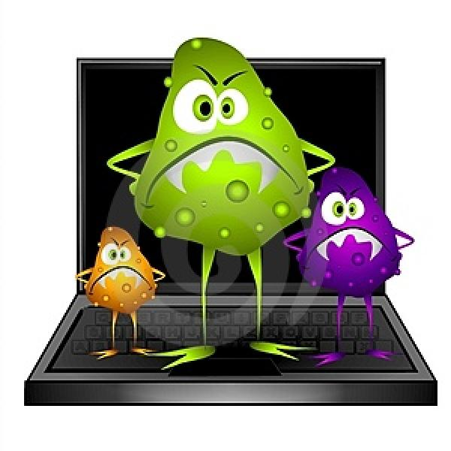
Компьютерные вирусы

Slide 9
Сетевые черви

Slide 10
Троянские программы

Slide 11
- Что делать, если вы заподозрили, что пострадали от кражи пароля или вторжения из интернет?
1. Обновить антивирусную программу (антивирусные базы). Вам понадобится проверить компьютер на вирусы. Этого нет смысла делать, если антивирусные базы устарели.
2. Проверить компьютер на вирусы, и очистить от них, если таковые будут обнаружены. Иначе все ваши действия вскоре могут стать известны злоумышленнику.
3. Поменять пароли на доступ в сеть, во избежание продолжения использования вашего имени злоумышленником.

Slide 12
Домашнее задание
Выучить основные понятия темы.
Прочитать параграф учебника 18-19.

Slide 13
Продолжите выражение
я узнал…
было интересно…
было трудно…
я понял, что…
теперь я могу…
я научился…
я смог…
я попробую…
меня удивило…

Slide 14
Спасибо за работу на уроке!

